Slide 1
تركيب اللوامس Antennaeفي الحشرات
المقدمة:
اللوامس هي زوج من التراكيب المفصلية ترتبط مع صفيحه الخد في موقع مابين العيون المركبة او قربهما.
تختلف اللوامس كثيرا بالحجم والتركيب تبعا للانواع المختلفة في الحشرات.ساعد هذه الاختلاف كثيرا في علم التصنيف .

Slide 2
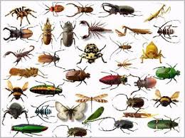

Slide 3
الوظيفة
تقوم اللوامس بأعمال عدة منها حسية كاللمس والشم والسمع

Slide 4
التركيب
كل لامس يتكون من ثلاثة أجزاء يكون تركيبها كالأتي :
الجزء الأول:يتكون من قطعة واحدة تدعئ بالاصل Seape وهي عادة كبيرة وتتصل بواسطتها اللوامس بالراس.
الجزء الثاني:يتكون من قطعة واحدة ايضا تدعئ الحامل padicel وتكون صغيرة وفي اغلب الحشراث تحمل جهازا حسيا صغيرا يعرف جهاز جونستن organ of johnston
الجزء الثالث :يدعي السوط flagellumغالبا ما يكون هذة الجزء طويلا متكون من عدد من العقل واحيانا“يتكون من عقلة واحدة

Slide 5
تجلس قاعدة اللوامس في جزء غشائي صغير على الرأس يدعى محجر اللامسSockel antennal يحيط هذا الغشاء من الخارج درز يدعى بالدرز اللامسي antennal suture يمتد من هذا الدرز نتوء متقرن يكون محور اللامس يتحرك عليه حامل اللامس antennifer.

Slide 6
أنواع اللوامس انواع اللوامس Types of Antennae
أن جميع للوامس الحشرات ذات تكوين أساسي واحد كما سبق ذكره.لكن ألاختلاف يأتي من التحورات الكثيرة التي طرأت على منطقة السوط .
وتتضمن النماذج التالية:

Slide 7
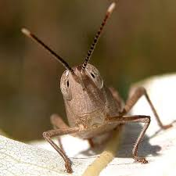
النموذج الخيطي Filiform
تكون القطع أو العقل في السوط أسطوانية الشكل ومتجانسة تقريبا مثل للوامس الجراد

Slide 8
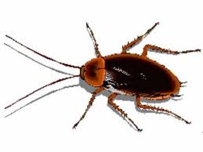
النموذج الشعري Setaceous
وفيه تستدق عقل السوط كلما أبتعدت عن الرأس متخذة شكلا شعريا مثل للوامس الصرصروالرعاشات

Slide 9
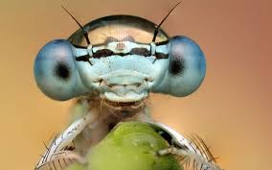

Slide 10
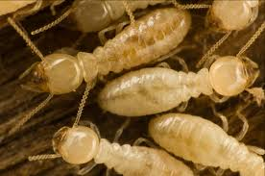
النموذج القلادي Moniliform
يتألف السوط من عقل كروية الشكل متجانسة تقريبا معطيا شكل المسبحة او القلادة مثل للوامس الأرضه

Slide 11
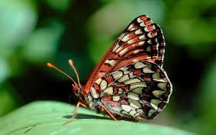
النموذج الصولجاني Clavate
تتضخم عقل السوط عند نهايته تدريجيا نحو الخارج كما في للوامس الفراشات مكونه جزئا متضخما في طرفه

Slide 12
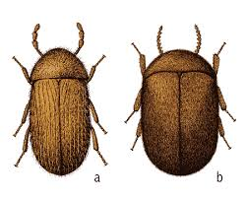
النموذج الرأسي Capilate
تتوسع العقل الأخيرة من السوط فجأة بصورة واضحة وبدون تدرج .كما في أفراد عائلة خنافس الجلود Dermestidaeحيث تستخدم اللامس للعراك

Slide 13
النموذج الصفيحي( الورقي) Lamellate
تتسع العقل الاخيرة من السوط مكونة صفائح رقيقة بيضوية مثل لوامس الجعالات ويكون اللامس شبيها بالمكنسة.

Slide 14
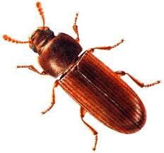
خنافس الجعالات

Slide 15
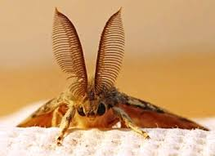
النموذج المشطي pectinatc
لأغلب عقل السوط أمتدادات جانبيه أسطوانية الكل تشبه أسنان المشط على جانب واحد مثل للوامس بعض انواع العث كعث العنب او قد تكون هذه الامتدادات على جانبي اللامسة ويدعى هذا النوع من اللوامس بثنائية المشطbipectinate مثل لوامس ذكر عث الحرير

Slide 16
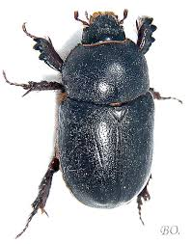
النموذج المنشاري serralle
تنمو عقل السوط من جانب واحد باشكال مثلثيه تبه اسنان المنشار كما في افراد عائلة الخنافس التي تعيش في النبات.

Slide 17
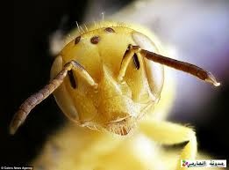
النموذج المرفقي Geniculate
يكون الاصل في هذا النموذج طويلا وتميل عنه بقيه القطع بشكل زاوية تشبه المرفق كما في لوامس النحل والنمل.

Slide 18
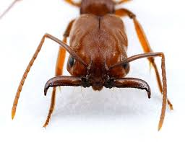
النمل

Slide 19
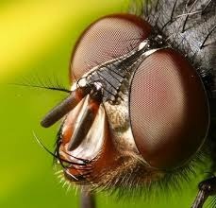
النموذج السفائي Aristate
يتكون اللامس السفائي من ثلاثة عقل ويتكون فيه السوط من عقله واحدة متضخمة وهي اكبر بكثير من أي من عقلة الأصل والسوط وتحمل هذه العقلة شوكة ظهريه أمامية تسمى السفاءة كما في ذبابة البيت وانواع اخرى من الذباب .

Slide 20
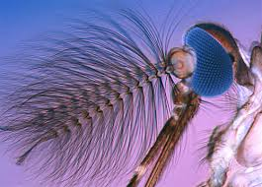
النموذج الريشي Plumose
تحمل أغلب عقل السوط شعيرات طويلة تنتظم بشكل حلقات حولها تكون الشعيرات طويلة في المنطقة القريبة وتقصر هذه الشعيرات نحو قمة اللامس عادة كما في لوامس ذكر البعوض .

Slide 21
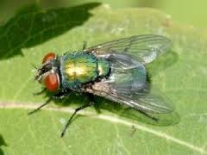
النموذج المخرازي Stylate
ويتكون السوط من عقلة واحدة فيها نتوء بشكل مخراز أو بكل اصابع وقد يتكون هذا التركيب من عقل عديدة صغيرة مثل افراد عائلة النخيل.

Slide 22
أعداد الطالبة:حنين علي كاظم الأسدي

